Slide 1

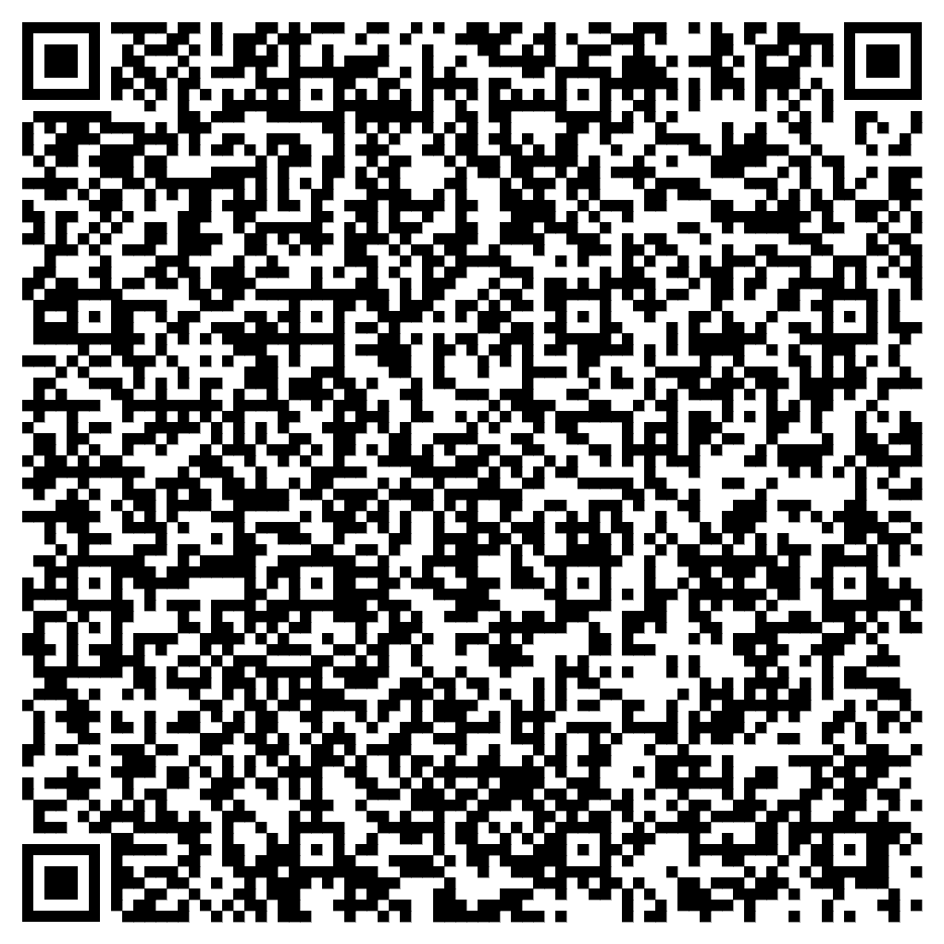
Практический опыт использования
технологии GraphQL в СОРМ
Лимонько Игорь
Руководитель направления
отдел пресейла
i.limonko@ctdl.ru
Notes:
Следующие 20 мин времени нашей конференции мы посвятим разговору о технологии GQL в системе оперативно розыскных мероприятий… Но, начать свою презентацию я хотел со слайда про Современные угрозы

Slide 2
СОВРЕМЕННЫЕ УГРОЗЫ
Рост кибер-преступности
В 2025 г. в России зафиксировано более 150 тыс. кибер‑инцидентов (фишинг, вымогательство, кибербуллинг и онлайн‑насилие, DDoS).
Экстремизм, терроризм
По данным ФСБ, в 2024‑2025 гг. более 2 000 раскрытых дел о подготовке террористических актов, причём значительная часть коммуникаций шла через мессенджеры и соцсети.
Информационные войны
Пропагандистские кампании, бот‑сети и дестабилизирующие сообщения активно распространяются через соцсети, влияют на общественное мнение и могут спровоцировать массовые беспорядки.
Преступные сети
Трудности расследования без доступа к цифровой информации
Официальные данные ФСБ: в 2024 г. раскрыто ≈ 5 000 групп, действующих в сфере наркоторговли, торговли людьми и финансового мошенничества, большинство из которых использует зашифрованные каналы.
Традиционные методы (допросы, физический обыск) часто оказываются неэффективными, когда преступники используют end‑to‑end‑шифрование и «самоуничтожающие» сообщения
Notes:
Наверное каждый из нас в своей жизни сталкивается с какой либо из этих угроз. Это и звонки мошенников, попытки кражи перс. Данных, разного рода фишинг.
В данных условиях для выполнения своих обязанностей государству необходимы инструмент, который позволит своевременно обнаруживать и пресекать противоправную деятельности и формирования доказательной базы по соответствующим уголовным делам.
СОРМ представляет собой баланс между национальной безопасностью и правом на личную жизнь.
В современном мире технологии цифровой коммуникации помимо очевидных плюсов, к сожалению, принесли и большое количество угроз,
Киберпреступность – одна из них. Более150 тыс инцидентов за 2025.
Практически каждый новостной обзор не обходится без упоминания случаев подготовки терр.актов, обнаружения экстремистских сообществ в сети. Крокус
Информационные войны в соц. сетях - наша ежедневная реальность. Противник пытается повлиять на общественное мнение, спровоцировать беспорядки и различного рода конфликты
Преступные сети активно использую современные способы коммуникации с использованием методов шифрования
Атаки в кибер-пространстве часто пересекают государственные юрисдикции, обладают высокой скоростью, анонимностью и могут иметь массовый характер, причиняя вред государственным, коммерческим и личным интересам.
Негативные последствия от реализации данных угроз затрагивают экономику, безопасность и социальную стабильность государства.
В данных условиях для выполнения своих обязанностей государству необходимы инструменты своевременного обнаружения, пресечения деятельности и формирования доказательной базы по уголовным делам, связанным с цифровыми коммуникациями.
При соблюдении предусмотренных законом процедур и наличии надзорных механизмов, СОРМ представляет собой баланс между национальной безопасностью и правом на личную жизнь.
В 2023 году ФСБ используя СОРМ выявили и нейтрализовала чат-группу, планировавшую теракт в метро за 48 часов до реализации.
Убытки 305–377 млрд руб. за 2025 Важно: эти цифры являются ориентировочными

Slide 3
правовая база
международный опыт
США
lawful Interception (PRISM, NSA) 2020
Великобритания
Investigatory Powers Act (IPA) «Сатурн» 2016
GDPR 2018
Германия
Франция
Loi sur le renseignement (Закон о разведке 2015)
TPG 2017
BDSG 2018
TKG 1996
RIPA 2000
FISA 1978
ECPA 1986
PATRIOT Act 2001
FREEDOM Act 2015
Хранение 5 лет
Хранение 12 мес.
Хранение до 2 лет.
Хранение 12 мес
Notes:
Обратимся к международному опыту в части правовой базы..относящихся к работе специальных служб.
«Законодателями моды» в области НПА, регулирующие сбор и хранение данных коммуникаций (аналог СОРМ) Являются развитые демократические страны
США FISA, Закон об ин.агентах Section 702. Постоянный доступ к электронным коммуникациям иностранных агентов без отдельного судебного распоряжения.
Patriot.Act Section 218 – Позволяет «радио‑перехват» без предварительного судебного одобрения в экстренных случаях. Контроль - FISA Court, отчетность Конгресса, Office of the Inspector General (DOJ).
LI Prism - доступ к данным частных коммуникаций, например, телефонные звонки, текстовые сообщения и электронная почта, на предмет расследования преступной деятельности
Великобритания Массовый сбор метаданных, под контролем «особого» судебного разрешения. Индивидуальный сбор – по распоряжению суда или в экстренных случаях - 48 часов без распоряжения суда
– Обязанность провайдеров хранить ICR (Internet Connection Records) до 12 мес. Контроль ISC (Parliamentary Intelligence and Security Committee)
Германия – Закон разрешает расширенные «предварительные» меры наблюдения, но требует последовательного согласования (полицейский отдел→ прокурор → суд). Ограничение срока хранения (обычно до 2 лет). Контроль BfDI (Надзор за соблюдением BDSG в сфере слежки.)
Франция - Индивидуальный сбор данных допускается по решению суда (и «при необходимости»). хранение метаданных (до 1 года) без отдельного постановления, но только для операторов связи (обязанность хранить информацию о соединениях).
Россия Сбор метаданных. Индивидуальный сбор данных – по постановлению суда. Конторль - Совместный надзор Роскомнадзора + СК России + Счетная палата
Пакет Яровой - С июля 2018 года сотовые операторы и интернет-компании должны хранить до 6 месяцев весь пользовательский интернет-трафик — переписку в мессенджерах, социальных сетях и электронной почте, аудиозаписи звонков. Также закон обязывает в течение 3 лет хранить метаданные — информацию о том, кому и когда звонил или пересылал файлы пользователь
В 2023 году ФСБ используя СОРМ выявили и нейтрализовала чат-группу, планировавшую теракт в метро за 48 часов до реализации.
- Кстати, компания Цитадель осуществляет экспертную поддержку в рамках деятельности АДЭ (Ассоциация документальной электросвязи), и мы в курсе трэндов )) и доносим до вас товарищи и господа

Slide 4
Область применения технологии GraphQL
в рамках существующих НПА
Область работы компании и применяемые НПА | ОРИ -Организаторы Распространения Информации | Автономные системы | Хостинг-провайдеры | ТЭК – Транспортно- Экспедиционные Компании
 | Приказ 571 | Приказ 1174 | Приказ 935 | ФЗ 87 + Проект приказа Минтранс РФ
Протокол взаимодействия с ПУ | ASN.1 * GraphQL | GraphQL | GraphQL | GraphQL
Сроки хранения данных | 6 мес – контент 3 года – события | 6 мес – контент 3 года – события | 3 года – пользов. 1 год – события | 3 - года
* - Частные случаи реализации
Notes:
Что касается России…
Существует множество НПА относящихся к СОРМ, это СОРМ 1 голос, СОРМ 2, ДП, СОРМ 3 ИС БД, «пакет Яровой». Но в рамках данной презентации мы рассмотри 4 основные обрасти применения НПА, регламентирующие использование протокола GQL.
Что такое GQL поясню позднее.
Какие данные предписано хранить в течении указанного срока….

Slide 5
Объекты хранения информации
Состав данных:
Картотека
Сведения о пользователях и их регистрационных данных
Статистика
Информация, об оказанных пользователям услугах
Контент
Содержимое изображений, звуковой информации, голосовой информации, видео- или иных электронных сообщений
AAA
Сведения о фактах авторизации/деавторизации, прекращении регистрации
События
информационного взаимодействия пользователей с ИС
Справочники
Информация, классифицирующая виды пользовательских сервисов, событий, ресурсов, пользователей, виды платежных услуг
Ключи, сертификаты
Информация для декодирования данных
Состав передаваемой информации может быть изменен по согласованию с Уполномоченным органом
Notes:
Какие данные хранятся. ….. Можно выделить 7 основных групп…
В зависимости от рода деятельности компании и, соответственно приказа, тот или иной тип данных наполняется своей специфической информацией.
Информация, классифицирующая виды пользовательских сервисов, виды событий, типы пользовательских информационных ресурсов, типы пользователей, виды платежных услуг

Slide 6
Архитектура ПАК ЯНВАРЬ-
ОРИ / Автономные системы / хостеры / ТЭК
Технологическая сеть связи,
имеющая номер автономной системы
Январь
Сведения о пользователях
Брокер
сообщений
Потребитель
Преобразование в формат ТС ОРМ
JSON
GraphQl
Информация о действиях пользователей
Сведения о платежах
Хранилище
ПУ ОРМ
Сведения об оказанных
платных услугах
или в формат заказчика
Информация о фактах приема, передачи, доставки и (или)
обработки голосовой Информации,
текстовых сообщений, изображений,
звуков, видео- или иных
электронных сообщений
пользователей
Модуль
преобразования
форматов
Статистические данные
Notes:
Основным решением компании Цитадель, для реализации соответствующих приказов, является Программно-Аппаратный комплекс Январь
Поддерживает протокол взаимодействия ASN1 и graphql

Slide 7

что такое GraphQL ?

Slide 8

GraphQL основные факты
GraphQL
Это язык запросов к данным и одновременно среда для их выполнения
Как появился GraphQL?
Почему GraphQL?
Запросы REST API могут быть избыточными
GraphQL позволяет получать только нужные данные
GraphQL применяют:
GitHub, Shopify, Airbnb, Twitter *
В 2015 открыт для использования всеми желающими
Разработан Facebook * в 2012 для использования в качестве инструмента описания и запросов данных как альтернатива REST API
Основные характеристики GraphQL:
Использует систему типов для описания данных
Позволяет клиентскому приложению точно указать, какие данные ему нужны
Облегчает агрегацию данных из нескольких источников
* Twitter, Facebook - признаны экстремистскими организациями и запрещены на территории РФ
** - В рамках планируемого НПА
Notes:
Протокол GraphQL имеет несколько определений, но, по большому счету это всего лишь синтаксис, который позволяет описать информационную систему так, как её видит клиент. То есть описывает сущности и связи между ними.
Был создан как альтернатива традиционным REST API (ASN1): вместо фиксированных маршрутов с заранее заданными структурами ответа GraphQL позволяет клиенту самому указать, какие именно данные ему нужны и в каком виде.
Особенности GraphQL:
Гибкость запросов — клиент может самостоятельно формировать структуру запроса, точно указывая, какие данные и в каком объёме ему нужны. Например, если нужны только имена пользователей и их последние комментарии, можно запросить только эту информацию — сервер вернёт именно её и ничего лишнего.
Строгая типизация данных — GraphQL использует чёткую схему, в которой прописаны все типы данных, поля и отношения между объектами. Это позволяет серверу сразу проверять корректность запросов и гарантировать, что клиент получит ответ именно того формата, который ожидает.
Встроенная документация — поскольку описание API автоматически формируется из схемы, любое изменение тут же отражается в документации.
Хостинг провайдеры 935
Автономные системы 646
Типы (Types) — базовые строительные блоки схемы. Каждый тип представляет собой объект с набором полей. Например, можно определить тип User с полями id, name и email.
Запросы (Queries) — основной способ получения данных из GraphQL API. Клиент указывает, какой объект он хочет получить и какие поля этого объекта ему нужны.
Мутации (Mutations) — для изменения данных на сервере (создания, обновления, удаления). Синтаксически мутации похожи на запросы, но они должны начинаться с ключевого слова mutation.
Подписки (Subscriptions) — механизм для работы с данными в реальном времени.

Slide 9
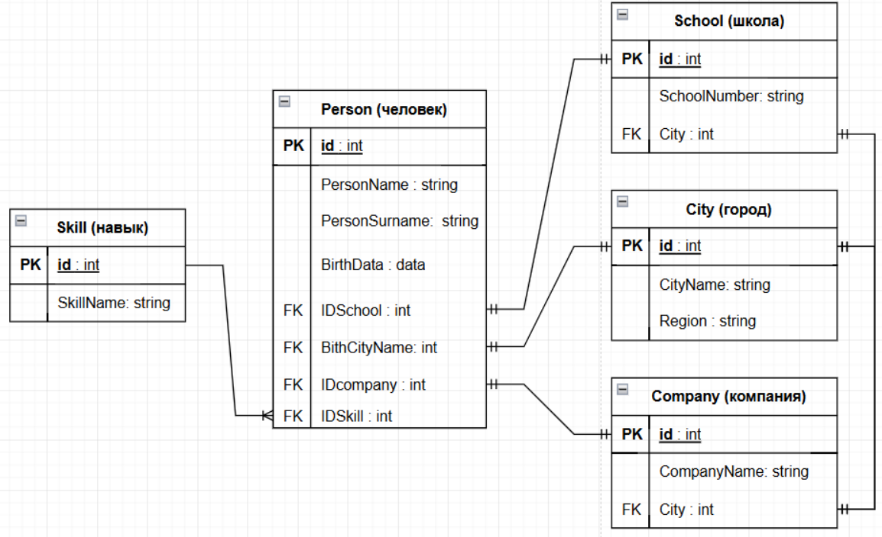
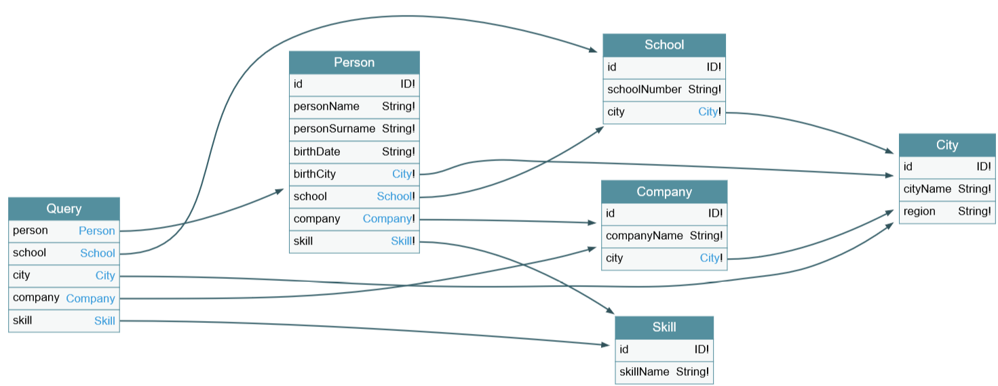
Построение схемы Graph QL
1
2
Исходная логическая схема
ER диаграмма
3
4
Код GraphQL
Визуальная схема GraphQL
Notes:
Рассмотрим процесс построения схемы GQL на простом примере. Представим, что у нас есть человек…
Далее нам необходимо от логической схемы перейти к диаграмме отношений сущностей (ERD) на диаграмме отображается структура хранимых данных
В теории данный процесс достаточно простой и очевидный. На практике все гораздо сложнее…
Схема (Schema) — строго типизированное описание всех данных, которые могут быть запрошены через API. Схема определяет, какие типы объектов существуют, какие поля они содержат и как эти объекты связаны друг с другом.

Slide 10

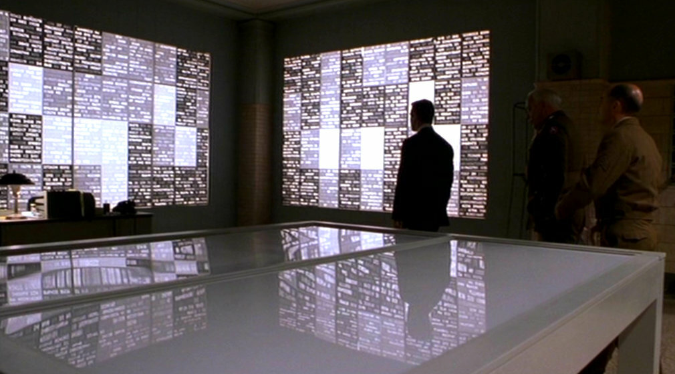
Прототип схемы GraphQL
Notes:
Так выглядит прототип схемы GQL.. Недавно пересматривал фильм… в нем герой фильма John Hash пытался выстроить некие логические выводы из разрозненных событий
Примерно этим занимаются наши аналитики) С первого раза, как правило не получается определить все необходимые сущности, имеющие нужный набор данных. Наши аналитики обнаруживают «белые пятна» , «черные дыры» , «серые зоны» и возвращаются к заказчику с доп. вопросами.
Побочным положительным эффектом от данного упражнения является наведение порядка в ИС Заказчика. Своего рода АУДИТ.

Slide 11
Реализация проекта СОРМ с использованием технологии GraphQL

Slide 12
ЭТАПЫ ПРОЕКТА GRAPHQL
Постановка задачи заказчику.
Встреча с заказчиком, описание перечня необходимых данных,
Анализ предоставленных данных
Анализ, проверка, формирование перечня вопросов по предоставленным данным.
Перенос данных
в формат GraphQL
При наличии достоверных данных (или их части) перенос таблиц в код GQL.
Создание схемы GraphQL
При получении всего объема достоверных данных редактируется код GQL. Создание дополнительных сущностей, связей. Отладка кода, генерация первой рабочей версии GQL. Отправка на согласование.
Редактирование схемы GQL
Внесение изменений в схему в соответствии с новыми вводными:
Подготовка и демонстрация примеров, шаблонов для заполнения. (ERD, шаблон описания полей, JSON, Сервисы, Группы Сервисов и т.д.)
Переписка, созвоны.
Создание основных сущностей и их связей.
Отладка кода, генерация версии GQL.
От заказчика,
от куратора,
от разработки.
OK
OK
OK
OK
Нет
Задачи заказчику
Нет
Задачи Presale
Ожидание заказчика
Согласование
NOK
NOK
NOK
Да
Notes:
Встреча с заказчиком и описание перечня данных, необходимых для реализации того или иного приказа.

Slide 13
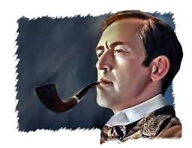
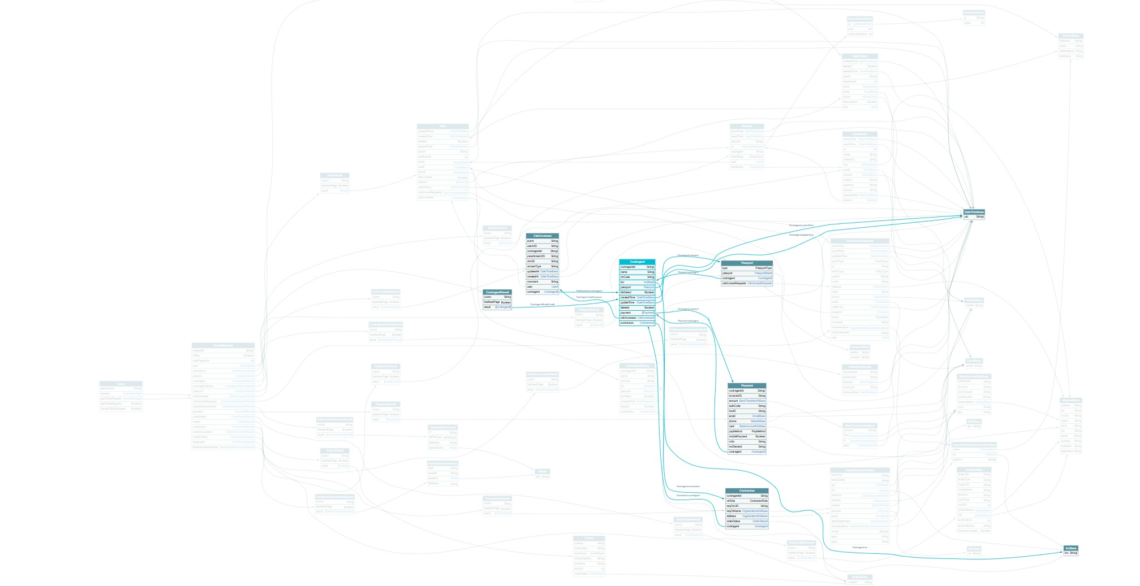
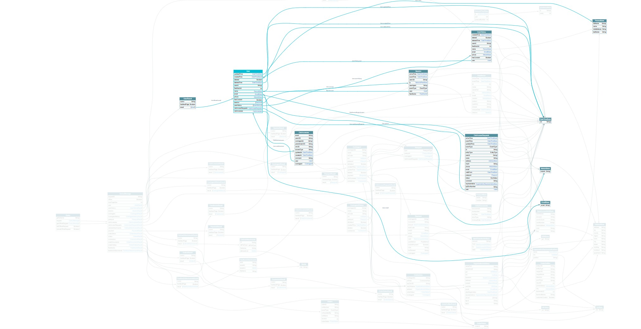
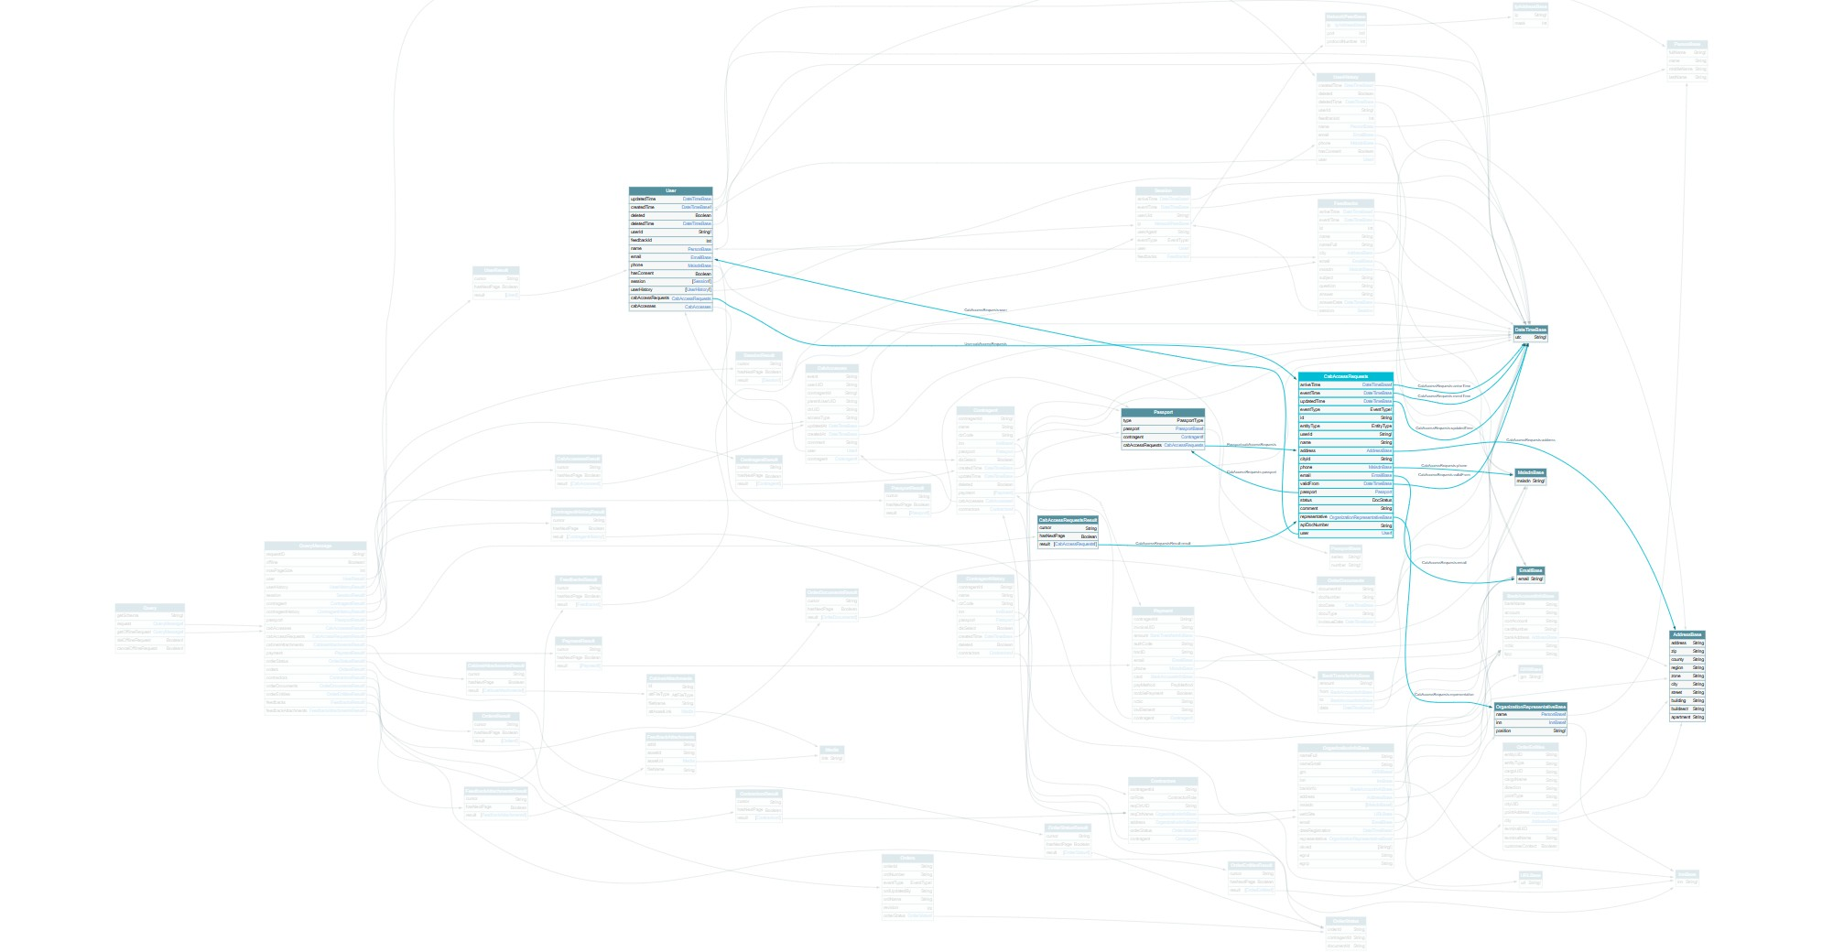
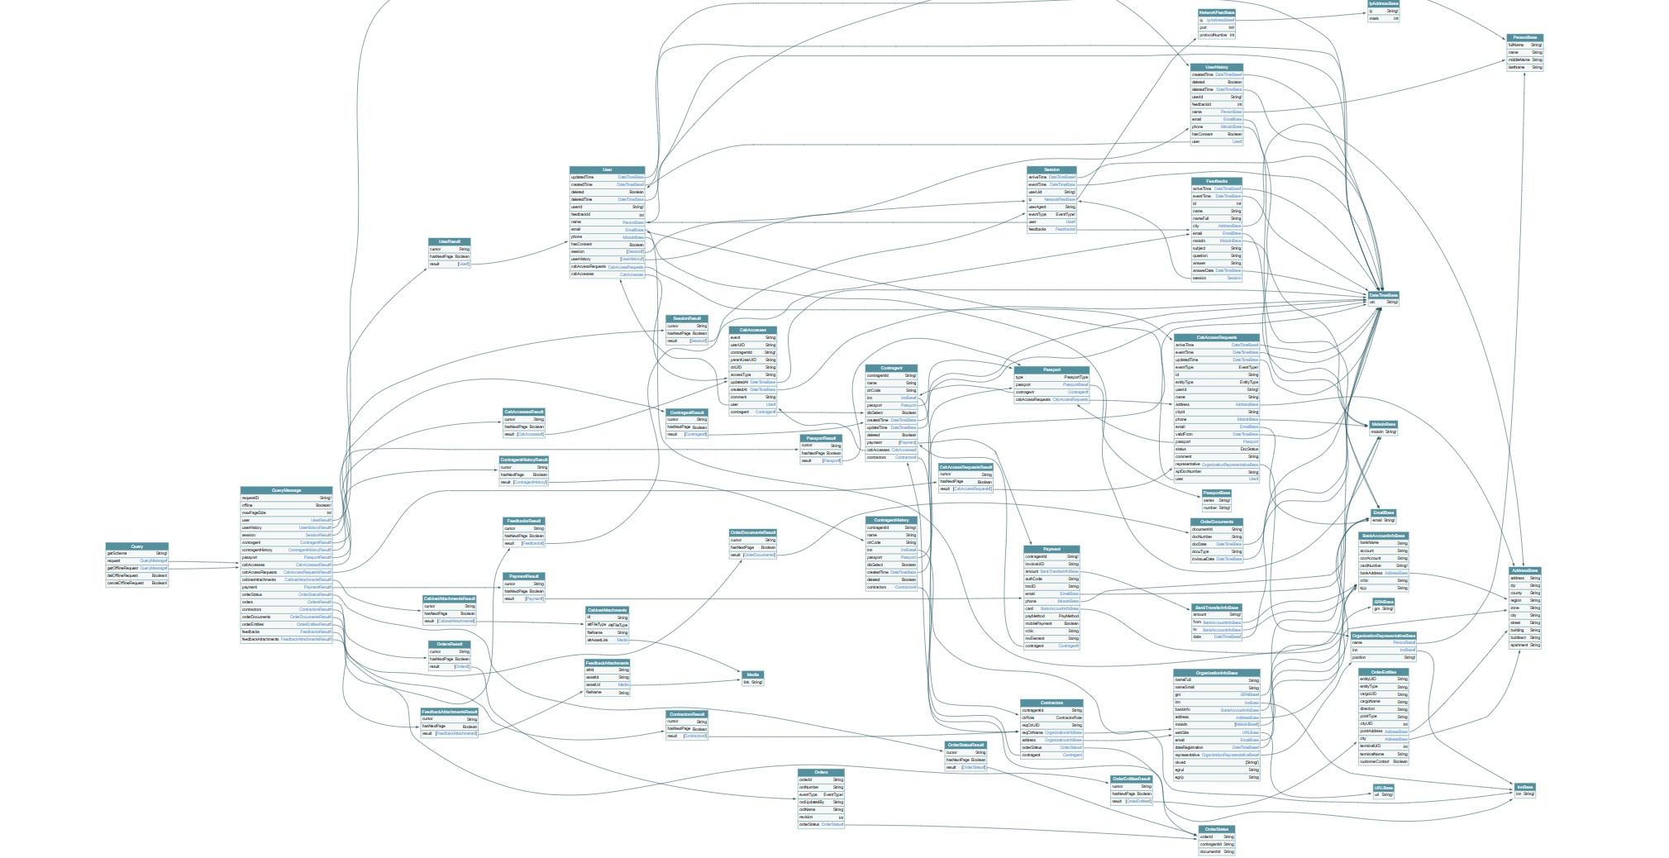
Пример реальной схемы GraphQL

Slide 14
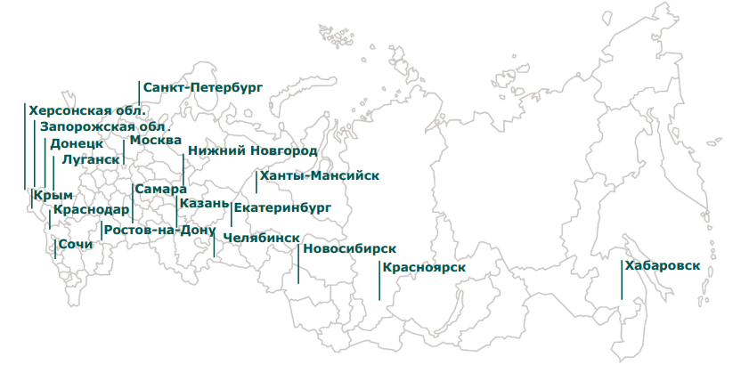
лидер отрасли СОРМ
23года
1000+
75%
Российская IT-компания, разработчик программно-аппаратных комплексов ТС ОРМ для операторов связи и организаторов распространения информации
опыта разработки
решений СОРМ
сотрудников
специалистов инженерно-технической квалификации
2200+
5офисов
Обрабатываем данные по всей России: 120+ города присутствия
Крупнейшие города присутствия систем
пусконаладочных
работ в год
Москва, Нижний Новгород,
Санкт-Петербург, Ярославль, Орёл
>5,2 ЭксаБайт
№1
хранится, обрабатывается и передается на ПУ
по сдачам комплексов с первого раз
Магадан
Якутск
П-К
Работаем на стыке телекоммуникационной отрасли и IT
индивидуальные технические проекты
минимальные сроки поставки
100% сдача на испытаниях
техническая поддержка 24/7
Иркутск
Ю-С
КОМПАНИЯ:
Владивосток
ПРОДУКТЫ:
входит в реестр ИТ-организаций Минцифры
сертифицированные
решения
полностью соответствуют
НПА РФ
является участником программы импортозамещения
Notes:
Пара слов о нашей компании.

Slide 15
20
ГОТОВ ОТВЕТИТЬ НА ВАШИ ВОПРОСЫ

Slide 16

Лимонько Игорь
Руководитель направления отдела пресейла
i.limonko@ctdl.ru

